Slide 1
Programmeren
Caspar Silvester
Steven Hazenberg

Slide 2
Inhoudsopgave
0. Wat is programmeren?
1. Code vs concepten
2. Opdrachten
Notes:
(begint met 0 want array begint bij 0)

Slide 3
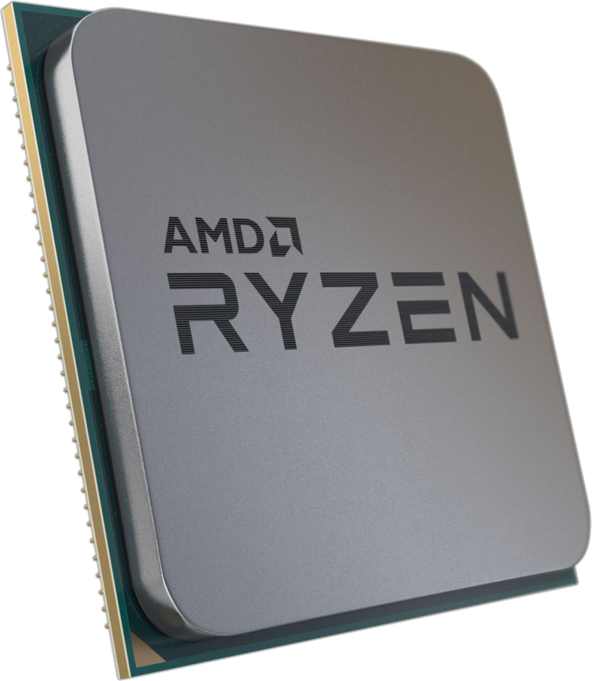
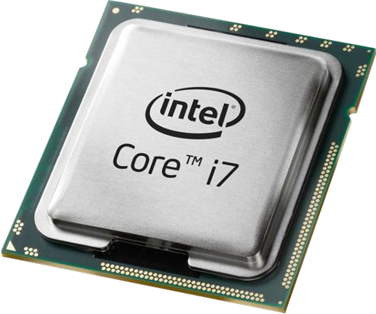
Wat is programmeren?
Notes:
Wat is programmeren? Ik ben blij dat je het vraagt.
Om het in jip-en-janneketaal en zwaar ongenuanceerd uit te leggen: het ding in de computer dat het leeuwendeel van het rekenwerk doet, is de CPU.

Slide 4

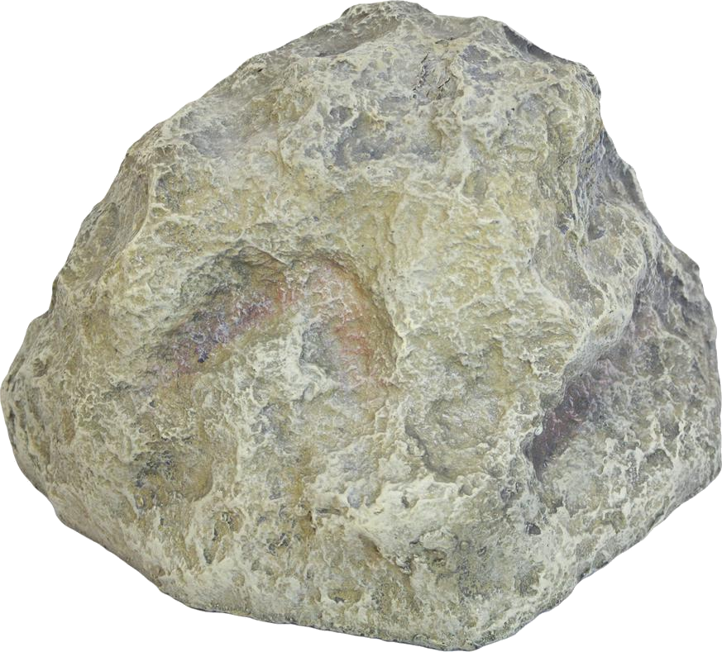

Notes:
Dit is in principe een steen, waar elektriciteit in zit.
(steen, rock, The Rock)

Slide 5
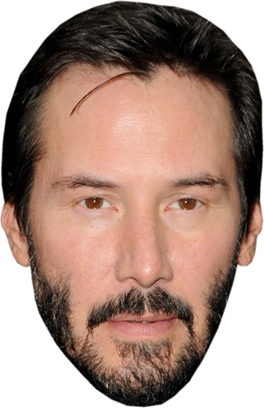
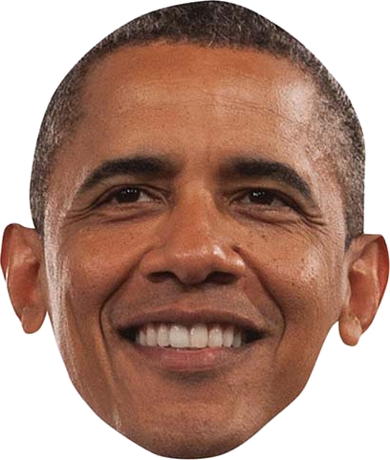
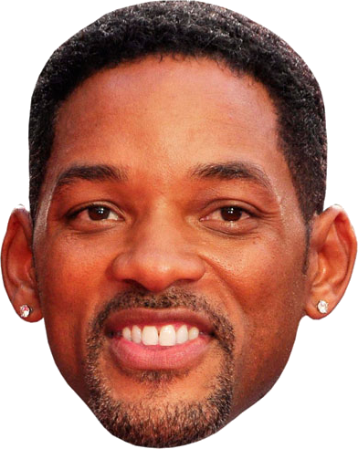
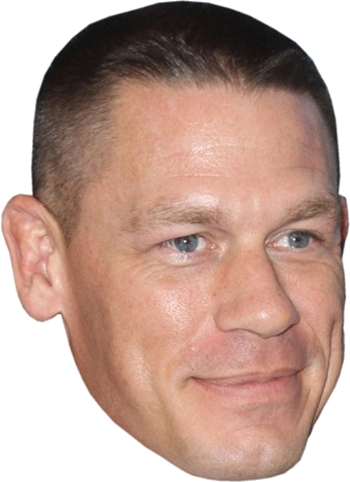
Dudes, ik verveel me kapot.
Notes:
Er waren een keer een paar gasten die zich kapot verveelden en besloten om te kijken wat er gebeurd als stroom in een steen wordt geperst!

Slide 6
Jou slaan?
Yo, weet je wat grappig zou zijn?
Notes:
Er waren een keer een paar gasten die zich kapot verveelden en besloten om te kijken wat er gebeurd als stroom in een steen wordt geperst!

Slide 7
Yo dude Obama, prop es stroom in die steen
Nee, gozer, wtf
Notes:
Er waren een keer een paar gasten die zich kapot verveelden en besloten om te kijken wat er gebeurd als stroom in een steen wordt geperst!

Slide 8
Aight
Notes:
Er waren een keer een paar gasten die zich kapot verveelden en besloten om te kijken wat er gebeurd als stroom in een steen wordt geperst!

Slide 9
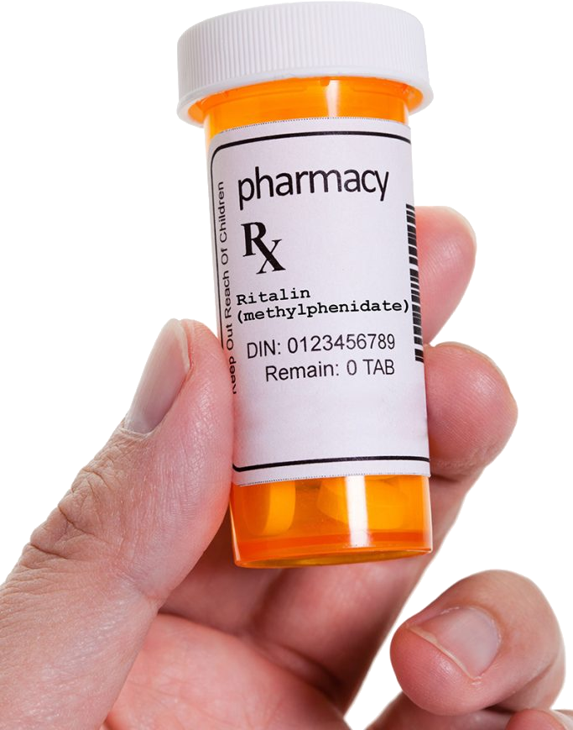
0 1
Notes:
Zodoende werd de CPU geboren, die razendsnel met nullen en enen overweg kan omdat hij na geboorte nooit zijn ritalin heeft gehad.
Deze steen hebben we gefopt om vele domme calculcaties op een bizar tempo voor ons te doen. Echt 'slim' kunnen we een cpu dus niet noemen. Wel tof.

Slide 10




Notes:
Het toetsenbord [toetsenbord en mond/hoofd] is dus als het ware de mond waarmee je babbelt tegen Henk. Hoe je babbelt, is afhankelijk van de taal. Er zijn vele programmeertalen: Java, Python, C, C++, C#, Ruby, AutoIT, PHP, JavaScript, etc etc.Hetgene dat alle talen in gemeen hebben, is dat, als je eentje conceptueel begrijpt, dan is de kans groot dat je de andere taal makkelijker leert begrijpen.Sleutelwoord hierbij is 'concept'. Ik leg uit mbv een voorbeeld.
[vera: je kan nog een stukje wijden aan dat mensen over het algemeen niet met slechts twee woorden/bits met elkaar communiceren en dat de meesten van ons daar ook liever niet aan beginnen, dus vandaag nog een (programmeer)taaltje ertussenin.]

Slide 11

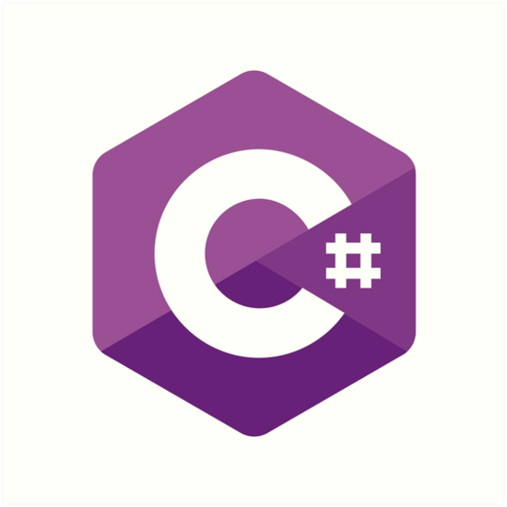
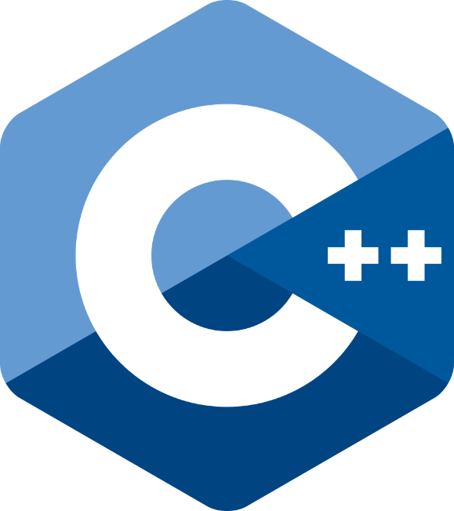




Notes:
TODO: C, C# en Ruby logo moeten nog gepoetst worden
TODO: animaties toevoegen

Slide 12
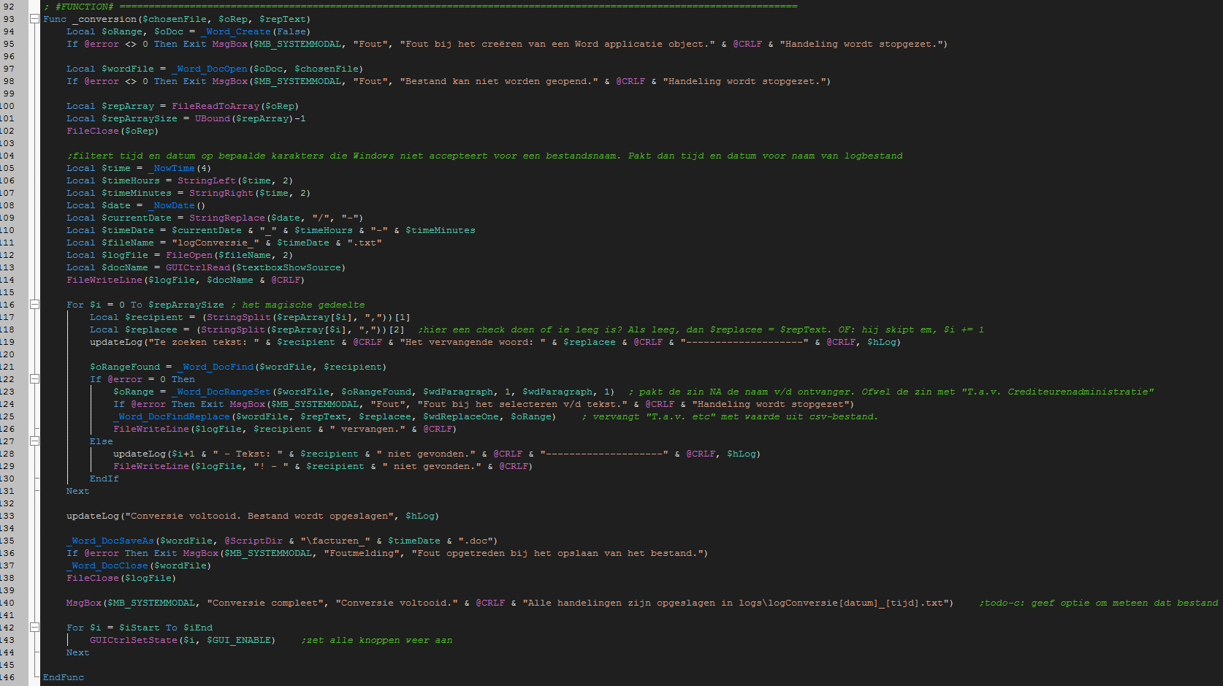
Notes:
[tekst volgt]

Slide 13
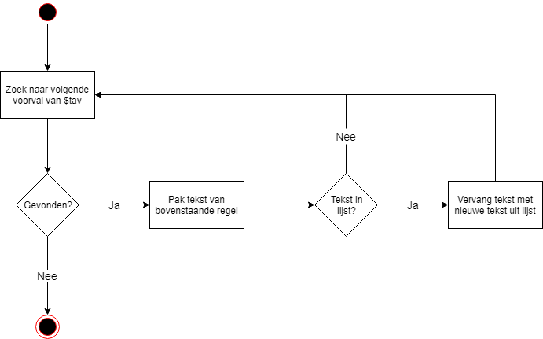
Notes:
[tekst volgt. Strekking is dat deze en vorige dia conceptueel hetzelfde zijn]

